Slide 1
Technologie a společnost
BSS 411 Moderní technologie a bezpečnost Tým B: Binar, Petr (414964) Šnebergerová, Lucie (400060) Jandová, Dominika (414730) Klementová, Monika (407602)

Slide 2
Technologie a společnost
"Nové technologie přinášejí více problémů než užitku a jsou škodlivým jevem. Je třeba je přísně regulovat a zcela zastavit investice do těch, u kterých si nejsme zcela jistí jejich bezpečností."

Slide 3
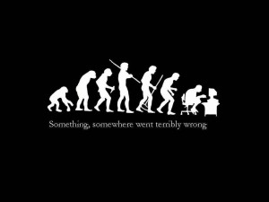
Technologie
= odvětví techniky, které se zabývá tvorbou, zaváděním a zdokonalováním výrobních postupů. Dnes se pojem technologie často používá ve významu technika, díky nepřesnému překladu anglického slova technology.
Zahrnuje v sobě ale jak dimenzi znalostní, informační a hodnotovou (software), tak dimenzi materiální a procesní (hardware) a v neposlední řadě také dimenze lidské, společenské, kulturní a etické.

Slide 4
Východiska
dalekosáhlé důsledky využívání technologií a jejich implementace do běžného života
dopady je obtížné predikovat a ještě obtížnější později zvrátit
analýza rizik a obezřetný přístup
zachování udržitelného rozvoje a ochrana životního prostředí
Problémy technologií
příliš rychlý rozvoj
nedostatečné vzdělání
zpracování informací
“přetechnizovanost”
zneužitelnost technologií

Slide 5
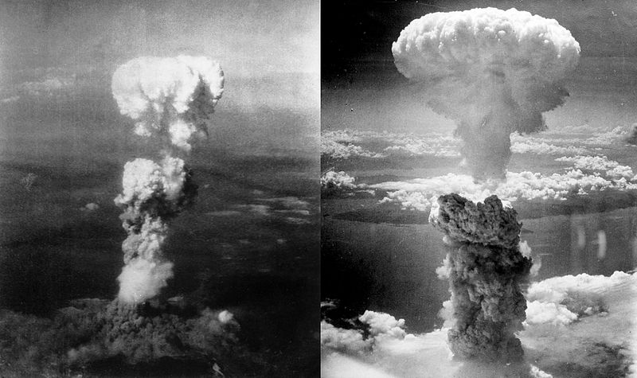
Historie
dynamit (Alfréd Nobel -> Nobelova cena)
ZHN a jejich proliferace
chemické a biologické zbraně
pesticidy (hormoslyn ve Švédsku; rakovina)
farmaceutika (thalidomid - lék na uklidnění, způsoboval těžké vývojové vady)
Problém -> primárně jsou považovány za bezpečné

Slide 6
Automatizace
Autopilot
samostatnost
spolehlivost senzorů
právní, kulturní a etické otázky
Piloti
malý podíl na létání
ochabování dovedností
Zdravotnictví
digitalizace lékařských záznamů a komputerizace systémů
úpadek klinického poznání a zvýšení stereotypizace pacientů

Slide 7
Automatizace - Problémy a paradoxy
Technologická nezaměstnanost
Změna práce z kvalifikované na nekvalifikovanou
Nevšímavost k automatizaci
Stranění k automatizaci
Technostres

Slide 8
Informační a komunikační technologie
neustálý vývoj
přetvoření podoby světa - globální vesnice
maximalizace provázanosti a otevřenosti sítě
přítomnost v každodenním životě
zvýšená zranitelnost - více možností
nutnost regulace - implementace práva, potřeba konsensu

Slide 9
Informační a komunikační technologie
kyberprostor a jeho rizika
každý se setká s kyberzločinem
dark web
kyberzločin, kyberválka, špionáž, hacking
technostres / ITstres
zneužitelnost osobních údajů
elektronické databáze
online komunikace a sociální sítě
přítomnost v každém odvětví každodenního života
rychlé šíření informací i dezinformací

Slide 10
Vojenská technologie
technologie => výrazný vliv na podobu konfliktů (střelný prach, mechanizace, nukleární zbraně a další ZHN…) a vnímání bezpečnosti
rychlý vývoj => tendence zrychlovat x neschopnost reagovat; zajištění bezpečnosti a zabránění proliferace, dostupnost
vývoj a užití bezpilotních letounů: 1) snadnější sklouznutí do konfliktů; 2) omezené snahy o diplomatická jednání; 3) playstation mentality; 4) civilní užití přináší rizika; 5) přesnost (?)
uměla inteligence, autonomní letální zbraně - killer robots: 1) příliš rychlý vývoj => nasazení v průběhu let; 2) otevřený dopis 2015; 3) označeno jako nová existenční hrozba, obavy ze závodů ve zbrojení

Slide 11
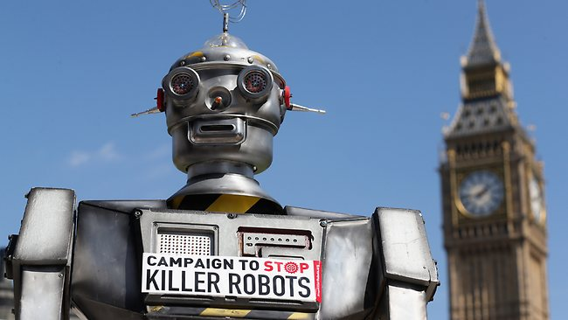
Závěr
hlavní problémy: zneužití a proliferace => nelze označit technologie jako “dobré” nebo “špatné” => důležité je, kdo je užívá a za jakým účelem
nové technologie => nové problémy
„Přetechnizovanost“ současného světa
nejen rychlý vývoj má negativní důsledky na společnost (škodlivé účinky tragické x méně viditelné) => regulace především vývoje vojenských technologií
hlavním aspektem pro zajištění bezpečnosti musí být ovládání potenciálně nebezpečných technologií

Slide 12
Zdroje
Židková, Z. 2004. Technostres. Bezpečnost a hygiena práce [online]. 2004(9). Dostupné na: www.psvz.cz/zidkova/doc/technostres.doc Národní centrum bezpečnějšího internetu. 2012. Ochrana osobních údajů a osobnosti: Metodický materiál pro pedagogické pracovníky [online]. Dostupné na: https://www.google.cz/url?sa=t&rct=j&q=&esrc=s&source=web&cd=1&ved=0ahUKEwjftKuk5MHPAhWDLMAKHQ2-BRoQFggoMAA&url=http%3A%2F%2Fwww.ncbi.cz%2Fcategory%2F6-metodiky-ucebni-materialy%3Fdownload%3D40&usg=AFQjCNESZ8Z-5QtT_8dYpiIpN3WBY6vr-w&sig2=RoWJHlDHH_Wg2F4WDFmEOQ Fenclová, M. 2016. Učitelé, ohrožený druh? Magazín MF Dnes 39, s. 10-15 Folda, J. 2007. Elektronické databáze osobních údajů [online]. Knihovna 18(2), s. 47-59. Dostupné na: http://full.nkp.cz/nkkr/knihovna72/folda.htm Schmitt, M. N., Liis, V. 2014. The Nature of International Law Cyber Norms. Tallin Paper no. 5. Tallin Verner, P. 2011. Propaganda a manipulace. Praha: Univerzita JAK Carr, N. 2015, Skleněná klec:Automatizace a my. Brno: Emitos Volkering, S. 2013. The Dark Side of Technology. Daily Reckoning [online]. Available at: http://dailyreckoning.com/the-dark-side-of-technology/ World Bank. 2016. ICT Regulation Toolkit: Overview. Regulating the Telecommunications Sector [online]. Available at: http://www.ictregulationtoolkit.org/1 Vítek, J. 2014. “Dron: zabiják i pomocník.” Dostupné z: http://www.svethardware.cz/dron-zabijak-i-pomocnik/39615-5

Slide 13
Zdroje II
Altmann, J. 2002. RISKS FROM MILITARY USES OF NANOTECHNOLOGY - THE NEED FOR TECHNOLOGY ASSESSMENT AND PREVENTIVE CONTROL. Dostupné z: http://gubrud.net/wp-content/uploads/2014/04/RiskMilNT_Lecce.pdf Knight, W. 2015. “Military Robots: Armed, but How Dangerous?” Dostupné z: https://www.technologyreview.com/s/539876/military-robots-armed-but-how-dangerous/
Mallik, A. 2004. Technology And Security In The 21st Century. SIPRI. Dostupné z: http://books.sipri.org/files/RR/SIPRIRR20.pdf
Brown, A. 2011. “Risks of Robotic Warfare”. Dostupné z: https://www.asme.org/engineering-topics/articles/robotics/risks-of-robotic-warfare University of Oxford. 2014. The Regulation of Robotic Weapons. Dostupné z: http://www.oxfordmartin.ox.ac.uk/downloads/briefings/Robo-Wars.pdf Guardian. 2015. “The Guardian view on robots as weapons: the human factor.” Dostupné z: https://www.theguardian.com/commentisfree/2015/apr/13/guardian-view-on-killer-robots-lethal-autonomous-weapons-systems
Toffler, A., Toffler, H. 2002. Válka a antiválka: jak porozumět dnešnímu globálnímu chaosu. Praha: Dokořán, Aliter.
Hladká, E., Fousek, J. 2016. Základy IT gramotnosti. FI MU. Dostupné z: https://is.muni.cz/do/1492/el/sitmu/law/html/index.html
Biographical Information about Alfred Nobel. 2014. Nobelprize.org. Nobel Media AB 2014. Avaible at: http://www.nobelprize.org/alfred_nobel/biographical/
Farmaceutický omyl zmrzačil tisíce dětí. Vědci věří, že nebezpečný lék „opraví“. 2010. IDnes.cz [online]. [cit. 2016-10-04]. Dostupné z: http://zpravy.idnes.cz/farmaceuticky-omyl-zmrzacil-tisice-deti-vedci-veri-ze-nebezpecny-lek-opravi-1ve-/zahranicni.aspx?c=A100312_170019_vedatech_taj Vacek, J. 2001. Společnost, věda a technologie: 2.1.2 Technika a technologi. Plzeň: Západočeská universita v Plzni. Dostupné z: http://www.kip.zcu.cz/kursy/svt/svt_www/2_soubory/2_1_2.html Den tuffa kampen mot hormoslyret. 2012. Nya Wermlands-Tidningen. [online] Tillgånglig från: http://web.archive.org/web/20120511230331/http://www.nwt.se/mera/helg/article1065506.ece

Slide 14
Děkujeme za pozornost

